Slide 1

Taller para desarrolladores
III Jornadas gvSIG
Francisco José Peñarrubia
fpenarru@gmail.com
Victor Olaya
volaya@unex.es
César Martínez Izquierdo
volaya@unex.es

Slide 2

Indice
Introducción
Arquitectura interna
Proyectos básicos. Core de gvSIG
Configurar un workspace de trabajo con Eclipse
Andami y el mecanismo de plugin
Ejemplos de extensiones
Hola Mundo
Información personalizada
Implementar un driver

Slide 3
Indice
Otros plugins
SEXTANTE
Qué es SEXTANTE
Configurar un workspace de trabajo con Eclipse + SEXTANTE
La arquitectura extensión-algoritmo
Estructura base de una extensión de análisis
Ejemplos de extensiones con componentes raster y vectorial.

Slide 4
Introducción
Aplicación de escritorio
Proyecto escalable desde sus orígenes.
Muchas librerías útiles por separado
Licencia GPL
Entorno de desarrollo usado: Eclipse 3.2
Máquina virtual: 1.5 + JAI
Extensiones JNI para otras librerías en C++
Documentación para desarrolladores escasa... por ahora.

Slide 5
Arquitectura Interna

Slide 6
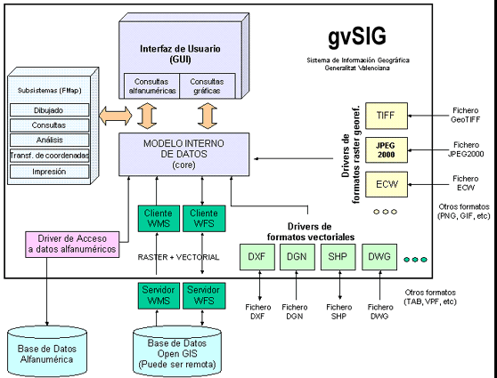
Arquitectura Interna

Slide 7
Proyectos básicos
_fwAndami
libCorePlugin
libFMap
libGDBMS
appGvSIG
libCq CMS for Java
extCAD
ExtJDBC
Otros: libDWG, libIverUtiles, libUI, binaries libRemoteServices....

Slide 8
Configurar un workspace de trabajo
Descargamos el código fuente de http://www.gvsig.org
Lo descomprimimos en un directorio cualquiera
En Eclipse ejecutamos File => Switch Workspace (cambiar de workspace)
En el diálogo que aparece seleccionamos el directorio en el que acabamos de descomprimir las fuentes

Slide 9
Configurar un workspace de trabajo
gvSIG está compuesto de muchos proyectos (librerías propias)
Para compilar gvSIG hay que compilar todos los proyectos que lo componen
Eclipse realiza la compilación (generación de los .class) automáticamente, después debemos ejecutar el fichero build.xml de cada proyecto, que crea los ficheros .jar y los copia al directorio adecuado
El orden de compilación no es indiferente, ya que unos proyectos necesitan de otros
Para evitar este proceso, existe un método automático

Slide 10
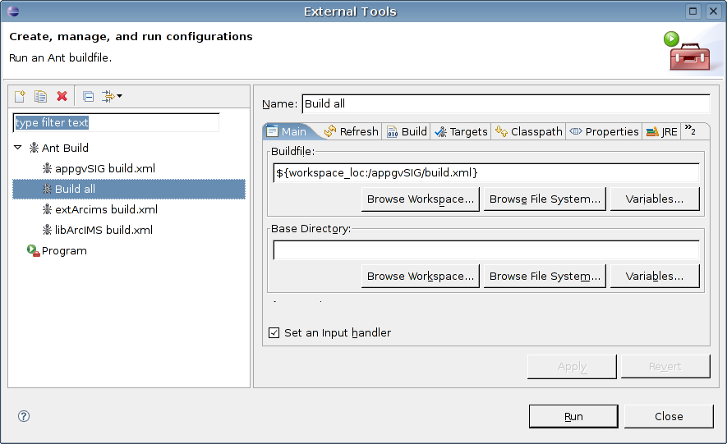
Compilación de gvSIG (automática)
Notes:
Antes de nada, desplegamos el proyecto appgvSIG de forma que veamos todos los ficheros que contiene. Buscamos el fichero build.xml y lo abrimos haciendo doble click.
A continuación, llegamos al diálogo mostrado arriba desde los menúes de Eclipse: Run => External Tools => External Tools...
En la lista de la izquierda, seleccionamos Build all, tal cual aparece en la captura de pantalla.
Cambiamos a la pestaña Targets.

Slide 11
Compilación de gvSIG (automática)
Notes:
Antes de nada, desplegamos el proyecto appgvSIG de forma que veamos todos los ficheros que contiene. Buscamos el fichero build.xml y lo abrimos haciendo doble click.
A continuación, llegamos al diálogo mostrado arriba desde los menúes de Eclipse: Run => External Tools => External Tools...
En la lista de la izquierda, seleccionamos Build all, tal cual aparece en la captura de pantalla.
Cambiamos a la pestaña Targets.

Slide 12
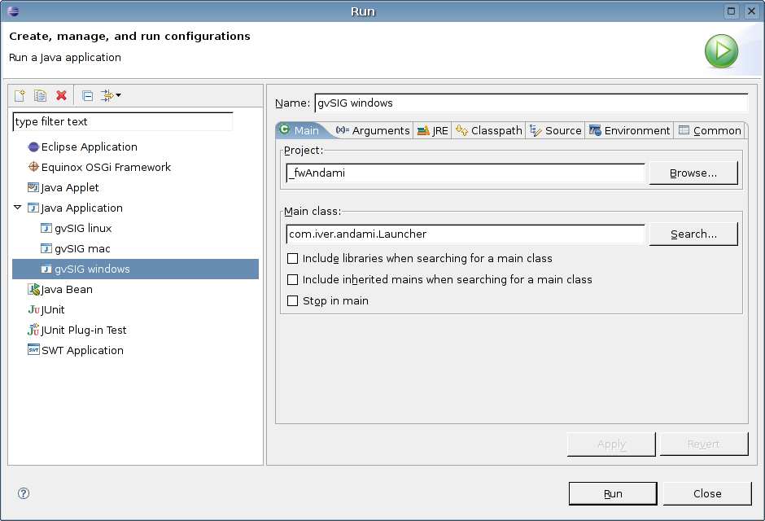
Ejecución de gvSIG
Notes:
Llegamos a este diálogo desde los menúes: Run => Run...
En la pestaña Arguments, apartado VM Arguments, debemos asegurarnos de que el segundo argumento: “-Djava.library.path=${workspace_loc}/binaries/linux”
está encerrado entre comillas. Esto es necesario si hemos instalado el proyecto en una ruta que contiene espacios
Desplegamos la opción Java Application (en la parte de la izquierda) y seleccionamos gvSIG windows. Pulsamos el botón Run, gvSIG debería ejecutarse sin problemas.

Slide 13
Depuración
Ejecución un poco especial
Sirve para entender mejor el programa, o para encontrar errores
Permite poner puntos de parada en el código, y hacer ejecuciones paso a paso
De esta forma se pueden ver o alterar los resultados intermedios
Notes:
Los puntos de parada se añaden haciendo doble click en la línea que queremos, en la zona azul que está a la izquierda del código.
Cuando se está en un
F6 para avanzar una

Slide 14
Navegación por el código. Teclas rápidas (I)
F3 nos lleva a la definición de un método o clase
CTRL+MAY+O nos añade imports faltantes
F4 nos muetra la jerarquía de herencias de una clase
CTRL+I indenta la(s) línea(s) automáticamente

Slide 15
Navegación por el código. Teclas rápidas (II)
En modo depuración:
F6 avanza una línea
F5 avanza una línea entrando dentro de la próxima función a ejecutar
F7 avanza hasta el punto en el que se ha llamado a la función actual
CTRL+MAY+I evalúa la expresión seleccionada y muetra el resultado

Slide 16
Modelo de Objetos (Andami)
  Andami: Framework que permite la construcción de aplicaciones MDI extensibles a base de un mecanismo de plugins
  Clases más importantes:
    Launcher => Arranca la aplicación e inicializa todos los plugins
    PluginServices => Clase base para obtener todos los servicios ofertados a los plugins plugins. Tiene métodos para obtener MainFrame, MDIManager, traducir cadenas, ejecutar tareas en segundo plano, recuperar instancias de otras extensiones, etc.
    IExtension => Interface que deben implementar todos los plugins. Es la base sobre la que se añaden menus, botones, herramientas, y/o nuevas funcionalidades..
    IAndamiView=> Cada ventana añadida al framework debe implementar este interface. Define cómo se mostrará esa ventana. (Modal, resizable, iconifiable, etc).
  Las extensiones se controlan desde el fichero “config.xml”. El esquema de este fichero se define en el archivo “plugin-config.xsd”.

Slide 17
Modelo de Objetos (FMap)
  Clases más importantes:
    MapContext => Contiene todas las capas e información acerca de la proyección, viewport, etc. Dibuja, imprime y maneja algunos eventos.
    MapControl => Componente que sabe cómo pintar (en un trhead aparte) una instancia de MapContext. Está muy relacionado también con los tools.
    ViewPort => Mantiene información acerca de las transformaciones a hacer (Afines o not. Genera los eventos de cámbio de extent visible.
    FLayers => Collección de capas. Puede ser jerárquica.
  Packages:
    Core => Interfaces básicos como IFeature e Igeometry + algunas implementaciones
    Layers => Todo tipo de capas (raster, vectorial, wms...)
    Drivers => Los sistemas lectores de datos.
    Rendering => Leyendas y simbología
    Strategies => Se definen las operaciones que se van a hacer con los datos.
    Tools => Behaviors, tools y sus eventos.

Slide 18
Modelo de Objetos (gvSIG)
  gvSIG: Plugin que convierte a Andami en un cliente GIS. Usa FMap como librería principal. La mayoría de las clases aquí tendrán que ver con el GUI (interface de usuario).
  Clases más importantes:
    Las que están en el package com.iver.cit.gvsig. Son las “extensions” a andami, las clases que implementan IExtension y aparecen en el fichero “config.xml”.
    Algunos ejemplos::
      AddLayer: Abre un diálogo que permite añadir capas (basadas en fichero, wms, etc)
      ViewControls: Define botones como (zoom, pan, info, select, etc.
      LayoutControls: La mayoría de los botones y herramientas relacionadas con el Layout.
      ProjectExtension: Maneja el proyecto, y es el punto de entrada para el resto de documentos (View, Tables and Layouts).
    Otras clases interesantes: View, TOC, FlegendManagerWindow, Table y Layout

Slide 19

Librarías Usadas
  JTS (Java Topology Suite)
  Geotools2
  Log4java
  Batik
  Castor
  ErMapper
  MrSID
  GDBMS

Slide 20
Ejemplos
  Hola Mundo
  Información personalizada

Slide 21
Contacto
  http://www.gvsig.gva.es
  http://www.sextantegis.com/
  Víctor Olaya (volaya@unex.es)
  Fco. José Peñarrubia (fpenarru@gmail.com)
  César Martínez Izquierdo (cesar.martinez@iver.es)

